Slide 1
Изменения в социальной структуре информационного общества
Работу выполнил Ученик 9 класса «Е» Земсков Александр

Slide 2
Актуальность
Актуальность исследования «Изменения в социальной структуре информационного общества» заключается в том, что в настоящее время, как никогда прежде, быстро развиваются технологии и применение робототехники в различных сферах человеческой жизни, что, в свою очередь, сказывается на структуре общества.

Slide 3
Цели, задачи
Цель исследования – проанализировать, как скажется внедрение в нашу жизнь роботов на структуре общества.
Задачи:
Проанализировать ситуацию с внедрением роботизированных систем в индустрию перевозок, а также в промышленность.
Оценить влияние роботов на производственные процессы.
Определить значение роботов для общества в будущем

Slide 4
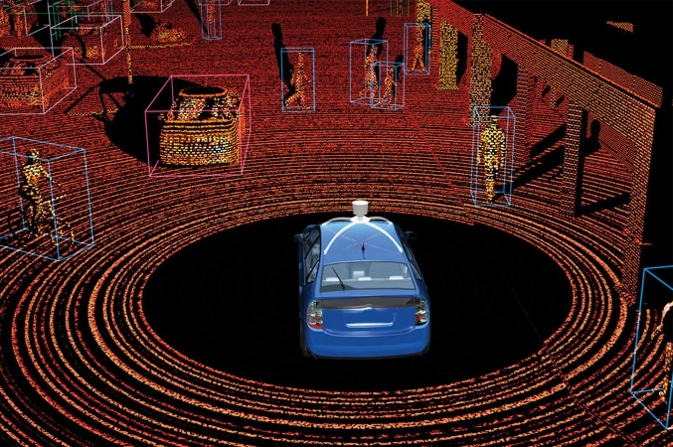
Применение робототехники в автомобильной отрасли
Современные беспилотники
Польза для общества
Проблемы
Кибербезопасность
«Мораль беспилотников»
Отражение на структуре общества

Slide 5
Роботы в промышленности и повседневной человеческой жизни
Плюсы и минусы
Анализ влияние роботов на показатели производства
Отражение на структуре общества

Slide 6
Заключение
Внедрение роботов в нашу жизнь в целом имеет довольно много положительных сторон – они с высокими скоростью и качеством выполняют рутинные работы вместо человека, заменяют человека при работе в опасных условиях. Однако существуют серьезные проблемы, решение которых необходимо найти. Это обеспечение безопасности, поиск другой сферы деятельности для людей, которых заменили роботами, изменение направлений в образовании.
Профессии, так или иначе связанные с роботами, будут становиться все более и более востребоваными. Стратификация – разделение общества на слои по разным признакам, будет изменяться по мере внедрения роботов в нашу жизнь. Это, по моему мнению, и будет основным изменением в структуре информационного общества – общества будущего.

Slide 7
Источники
Журнал «КомТранс»
Сайт, созданный Массачусетским Технологическим Институтом
Материалы Всемирного Экономического форума
Официальный сайт ПАО «КамАЗ»
Сайт Департамента Транспорта США

Slide 8
СПАСИБО ЗА ВНИМАНИЕ!

